Slide 1
yolo实现视频识别
报告人：程文卓

Slide 2
目前进度
学习完yolov2并用其实现图片和视频的识别（展示的demo）
yolov3还在学习中，目前使用已有的项目进行了模型训练和视频识别的操作
学习完yolov1并用其实现图片的目标识别

Slide 3
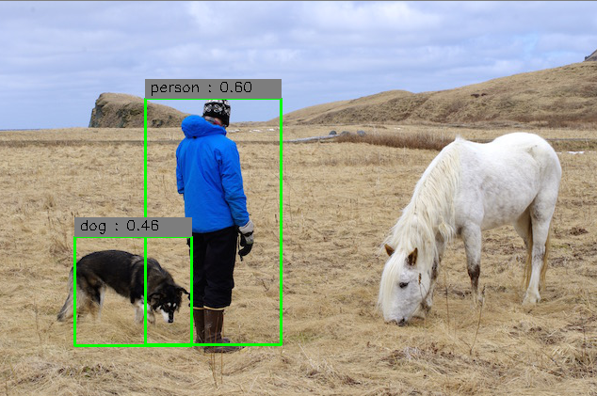
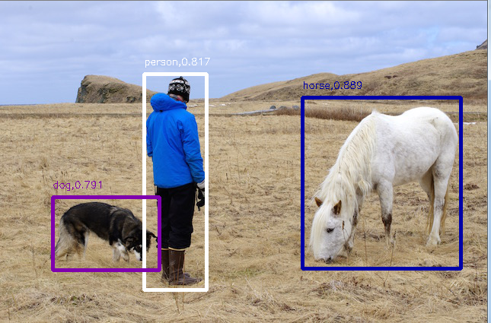
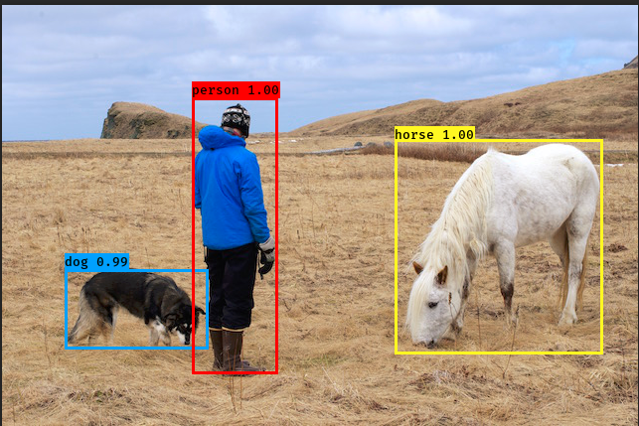
三种yolo在图片识别的比较
实习中！！！

Slide 4
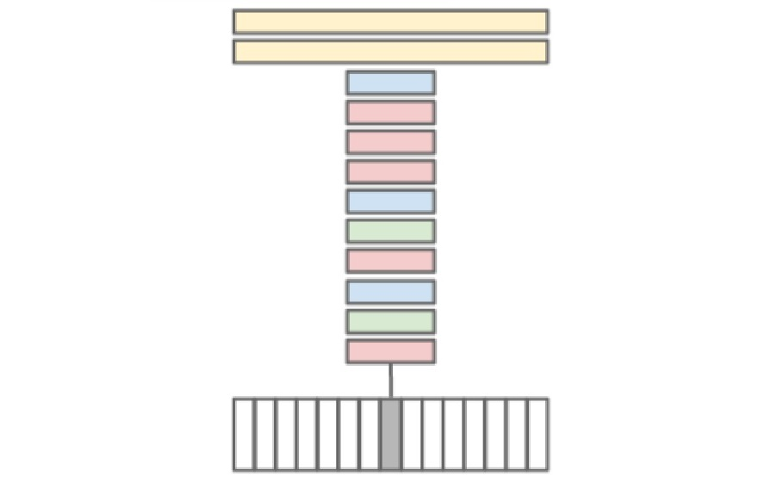
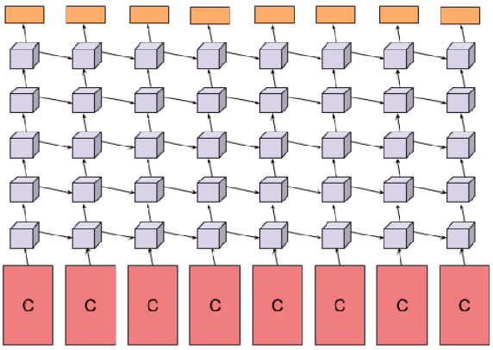
yolov2的demo
目前的视频识别技术
后期改造的视频识别技术
基于单帧的识别方法：
基于LSTM的识别方法：它的基本思想是用LSTM对帧的CNN最后一层的激活（上图中红色是卷积网络，灰色是LSTM单元，黄色是softmax分类器。在时间轴上进行整合）。

Slide 5
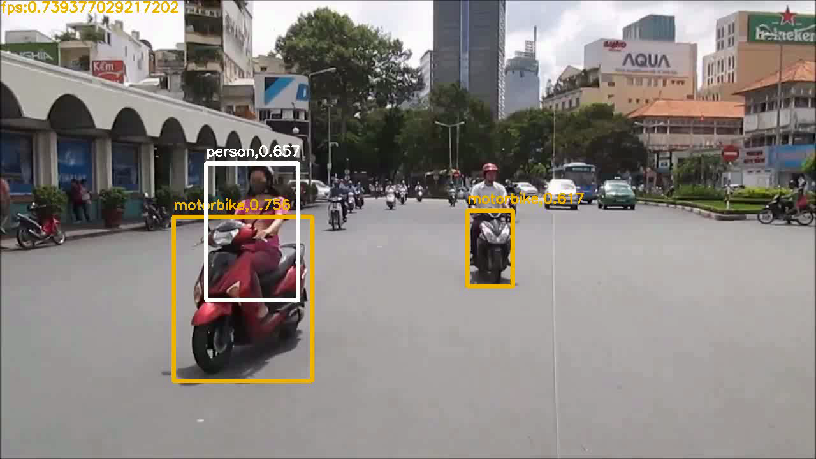
demo视频识别效果
实习中！！！

